Slide 1
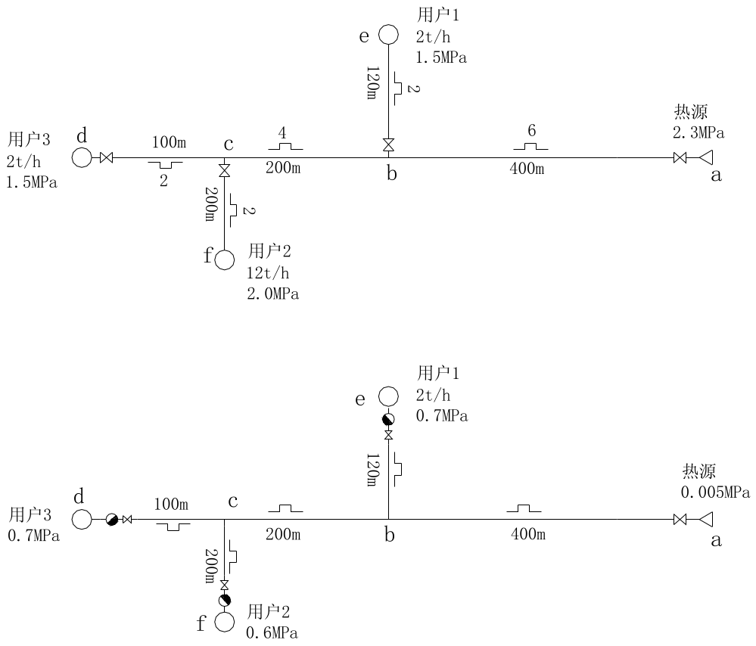
间接加热用户——用汽量——换热器进汽压力、换热器流动阻力0.1MPa、疏水器出口压力——凝结水进入回水系统
饱和蒸汽锅炉
供气压力为2.3
（表压，下同）
管长、补偿器
、截止阀
（计算阻力）
间接加热用户（与用户1相同）

Slide 2
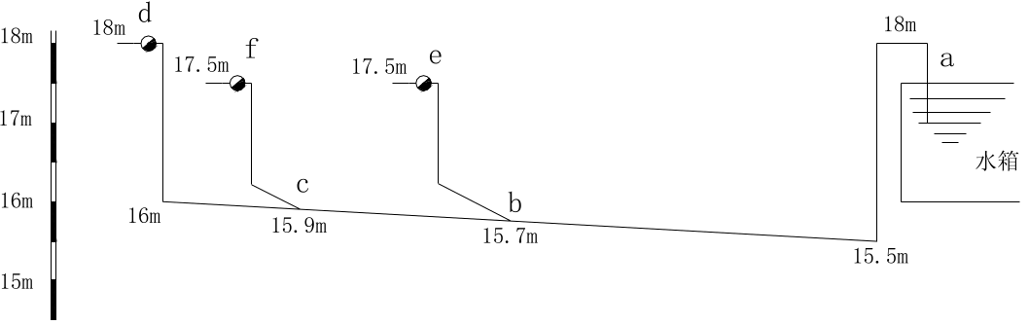
余压回水系统
热源处设置闭式凝结水箱，通过排汽和补汽，使水箱压力始终维持在0.005MPa

Slide 3
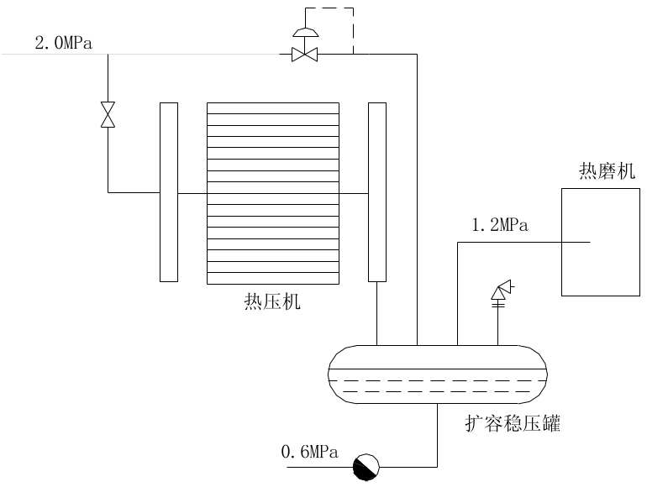
热磨机——直接加热设备，无凝结水排放，用汽量为4t/h（用二次蒸汽，不足部分由一次蒸汽补充）
热压机——间接加热——用汽量为8t/h，进汽压力为2.0MPa，流动阻力为0.1MPa——凝水进入稳压扩容罐
疏水器的出口压力为0.6MPa，凝水进入回水系统

